Slide 1
Идеалы воспитания: начнём с себя
Фестиваль «Семья – суперсила России»
Клочкова Зоя

Slide 2
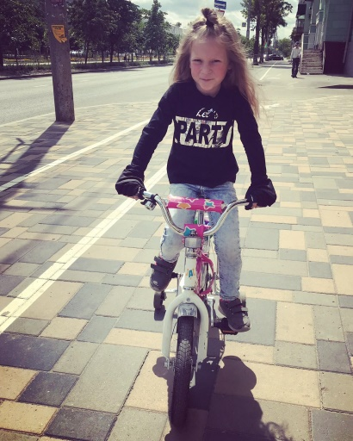
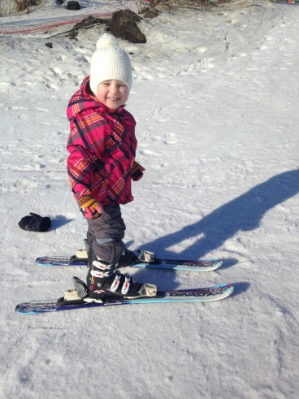
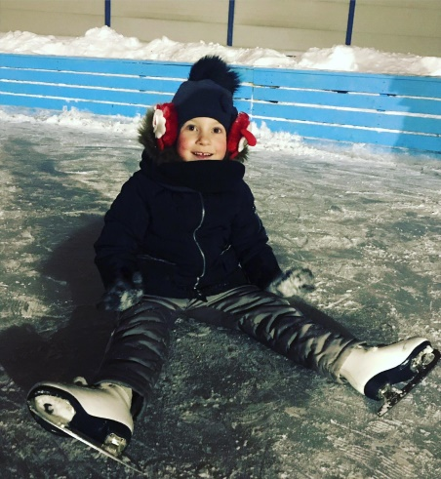
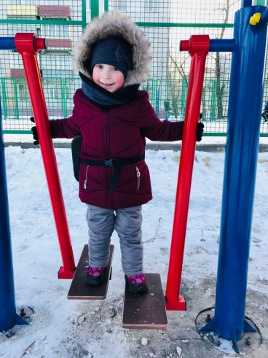
Идеальное воспитание – это разностороннее развитие ребенка.
Спорт в жизни ребенка это не только физическое развитие, но и развитие таких полезных качеств как: успех, усердие, настойчивость, ответственность.

Slide 3
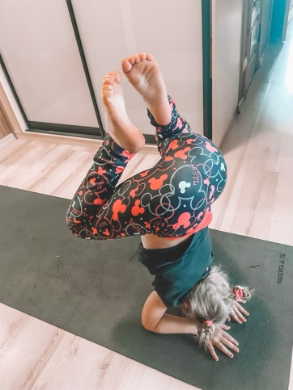
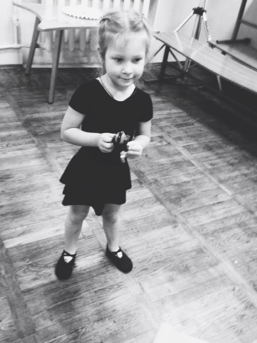
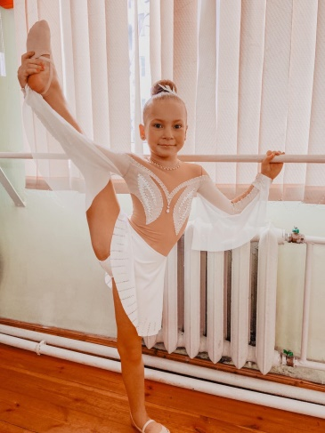
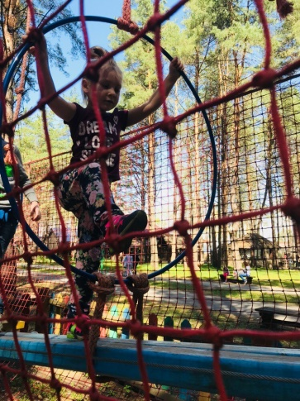
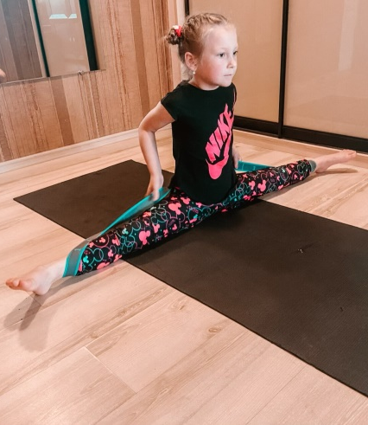
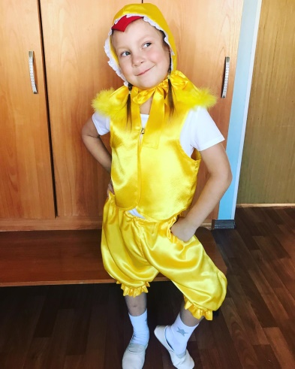
Идеальное воспитание – это разностороннее развитие ребенка.
Хореография, цирковая гимнастика, танцы призваны развивать выносливость, ловкость, гибкость, чувства ритма, формировать красивые манеры, походку, осанку.

Slide 4
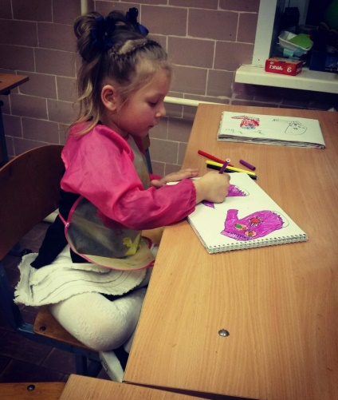
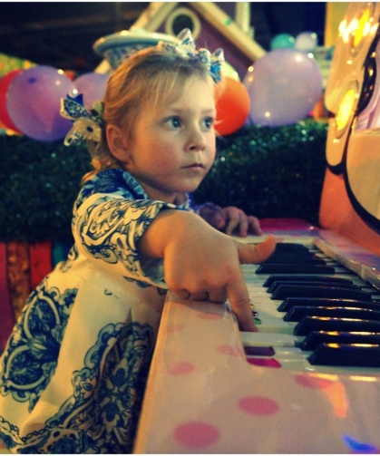
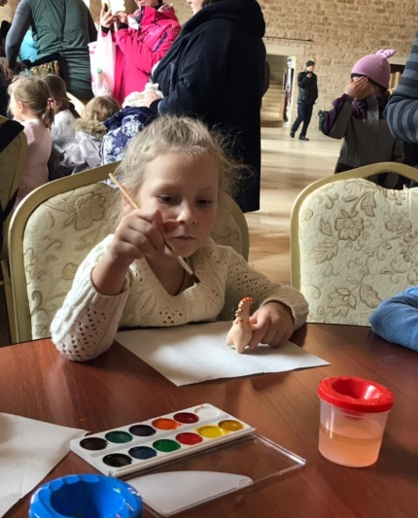
Идеальное воспитание – это разностороннее развитие ребенка.
Творческий процесс обогащает детский внутренний мир, делает ребенка добрее и гуманнее. Рисуя или лепя, ребенок развивает фантазию, моторику, открывает мир красок, цвета, текстур и материалов.

Slide 5
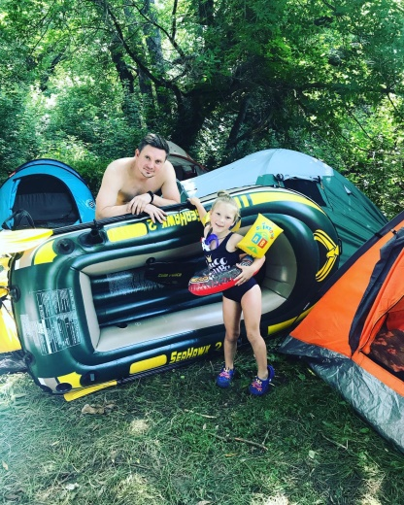
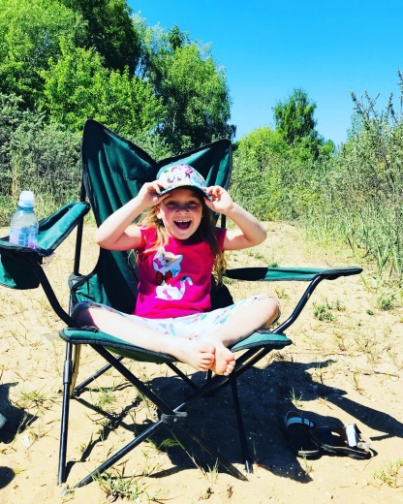
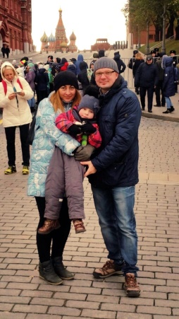
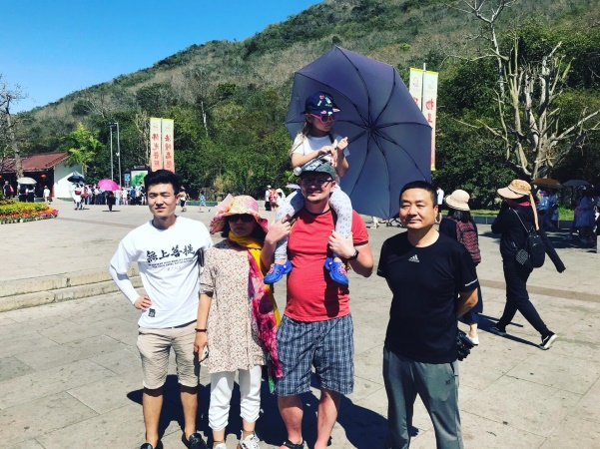
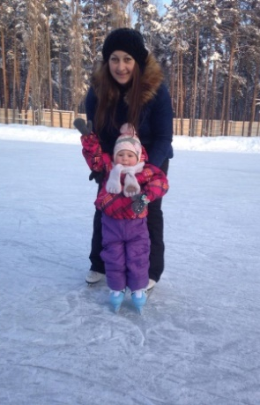
Идеальное воспитание – это начать с себя, воспитывать на собственном примере.
Важную роль в воспитании ребенка играют путешествия и совместное время провождение с семьей.

Slide 6
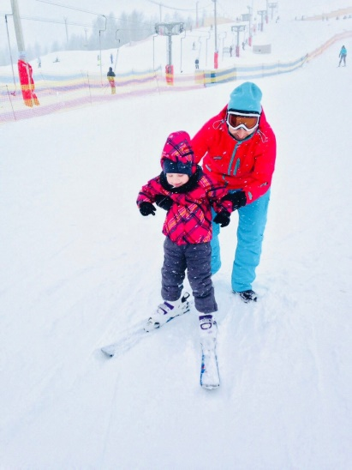
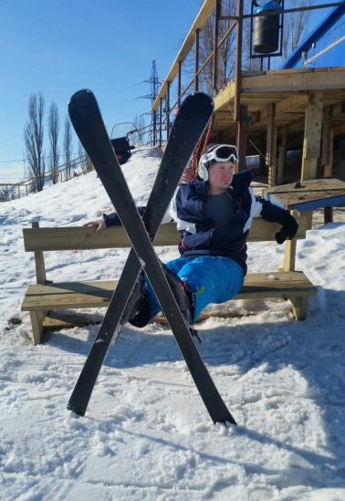
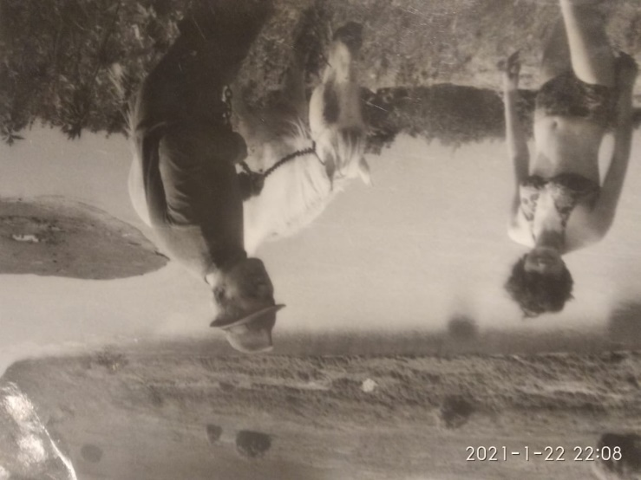
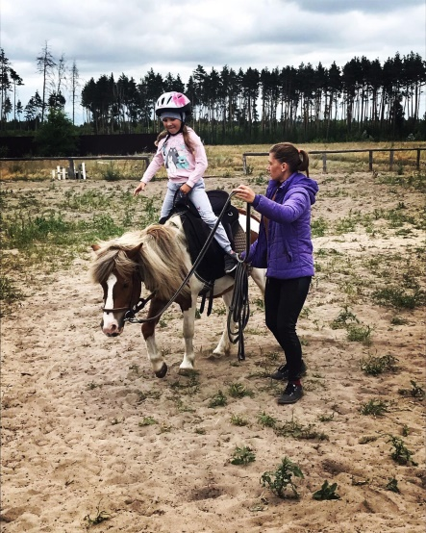
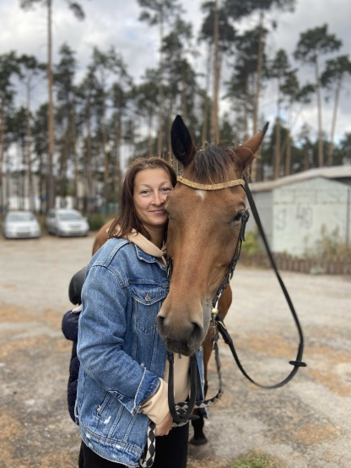
Идеальное воспитание – это начать с себя, воспитывать на собственном примере.
Важно в воспитании ребенка, когда несколько поколений занимаются одним любимым делом и на своем примере прививают любовь к нему.

Slide 7
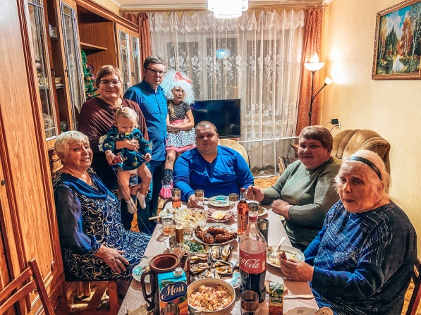
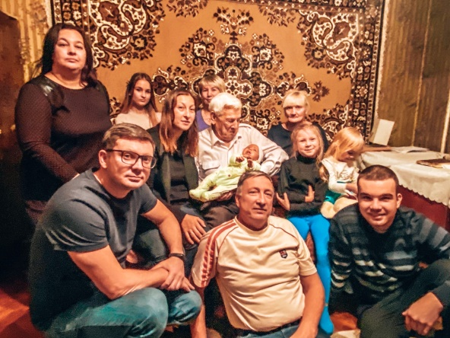
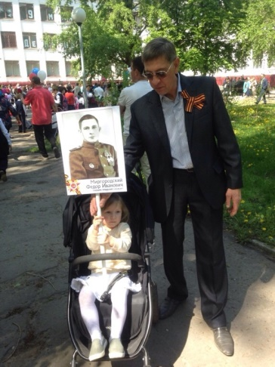
Идеальное воспитание – это начать с себя, воспитывать на собственном примере.
Очень важно чтобы в воспитании ребенка присутствовала преемственность поколений, передавались семейные традиции и ценности. Это и есть идеалы воспитания!!!

Slide 8
Спасибо за внимание!

